Slide 1
Дипломна робота на тему:
“Вимірювачі частоти на мікроконтролерах”
Виконав:
студент 5 курсу, групи РТ-14сп
Боровський В.А
Керівник:
к.т.н., доцент., Гаврілов Д.В

Slide 2
Мета і задача дослідження
Метою і задачею дипломної роботи є підвищення швидкодії, збільшення діапазону вимірювання та зменшення похибок при вимірюванні частоти у навчальних лабораторіях і домашніх умовах, для радіолюбителів, ремонтно здатним і економічно вигідним частотоміром.

Slide 3
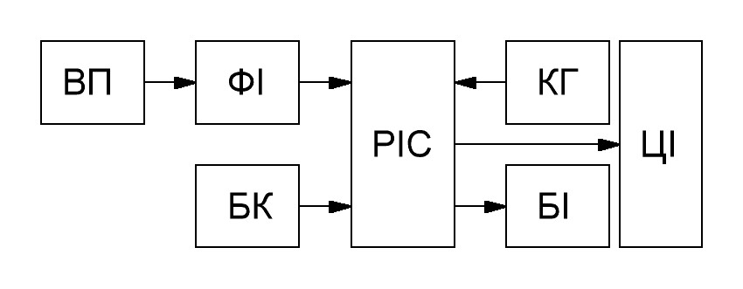
Структурна схема приладу
ВП – вхідний пристрій;
ФІ – формувач імпульсів;
БК – блок керування.
PIC – мікроконтролер;
КГ – кварцовий генератор;
БІ – блок індикації;
ЦІ – цифровий індикатор.

Slide 4
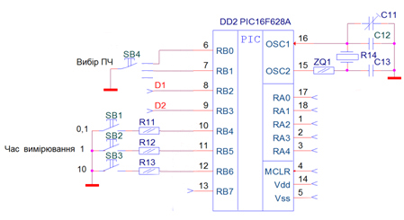
Вузли схеми

Slide 5
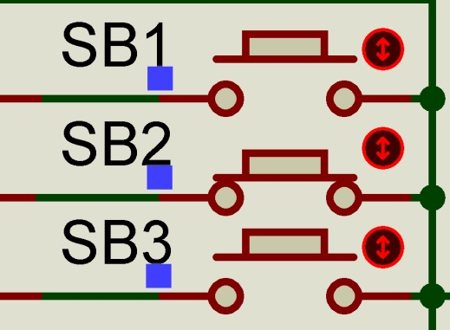
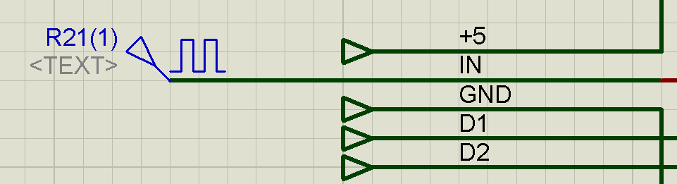
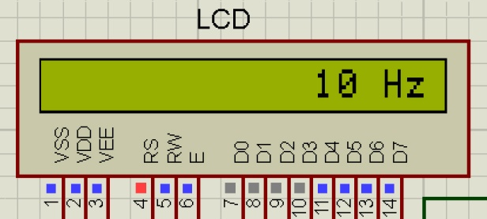
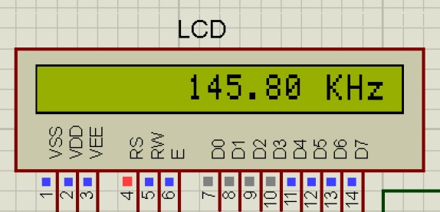
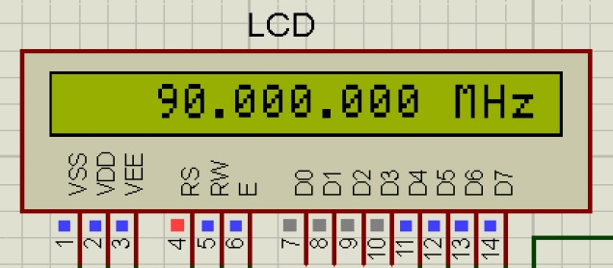
Моделювання
Рисунок 1
Рисунок 2
Рисунок 3
Рисунок 4
Рисунок 5

Slide 6
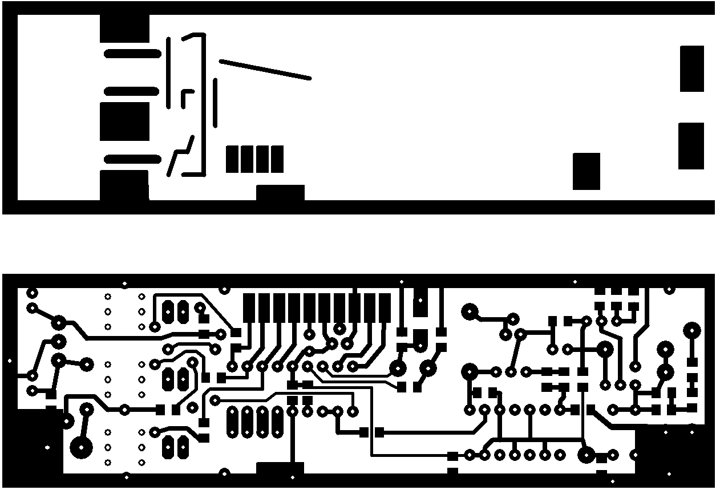
Друкована плата

Slide 7
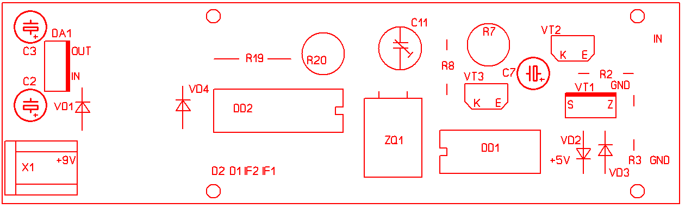
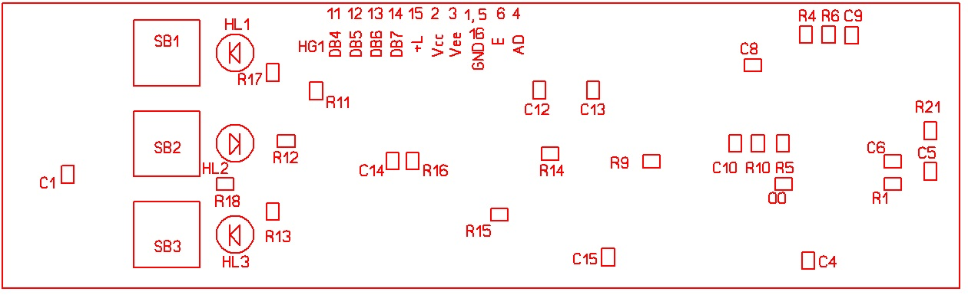
Складальне креслення

Slide 8
Дякую за увагу

